Slide 1
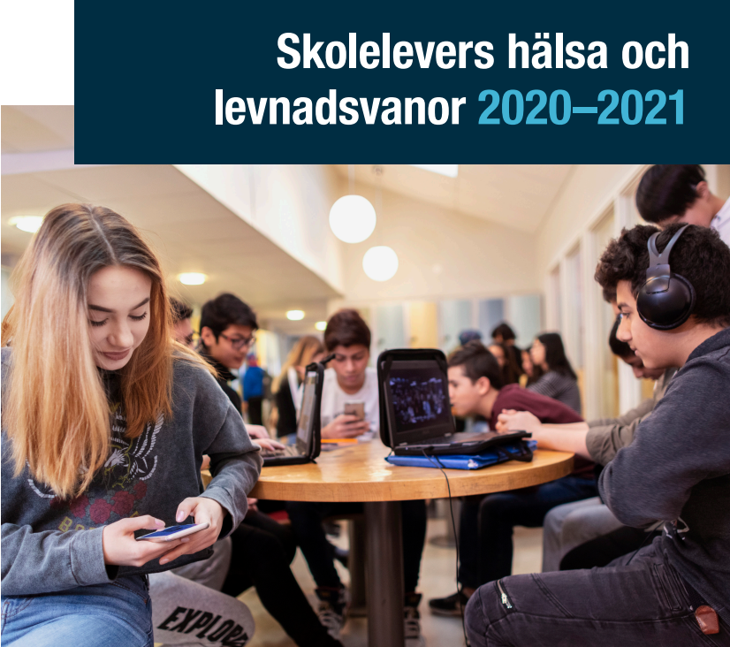
Rapportens tema
Svarsfrekvens
Pandemins eventuella påverkan på resultaten
Resultat utifrån kopplingar mellan fysisk aktivitet och andra hälsofaktorer
Rekommendationer

Slide 2
Tema och svarsfrekvens
Årets rapport har en fördjupning på fysisk aktivitet och eventuella samband mellan andel fysisk aktivitet och andra hälsofaktorer så som skärmtid, sömn, kostvanor, skolsituation, relationer och psykisk hälsa.
Varför detta tema?
2020/2021 | Årskurs 4 | Årskurs 7 | Gymnasiet år 1 | Total
Antal inskrivna | 2666 | 2544 | 2877 | 8087
Antal svarande | 2107 | 1693 | 2141 | 5941
Andel svarande | 79 % | 67 % | 74 % | 73 %
Huvudmän:
14 kommuner
5 friskolor
1 statlig skola
Notes:
Mycket tung forskning visar starka samband mellan fysisk aktivitet och många andra hälsofaktorer, så som psykisk och mental hälsa och skolresultat. Fysisk aktivitet är något konkret, något du gör, och kan således vara lättare att mäta både på individ- och gruppnivå. Nivåerna av FA är extremt låga, så även det en stark anledning att välja detta tema.
Läsår 2018/2019: Totalt 7998 elever = ca 73 % (inklusive förskolan)
Läsår 2019/2020: Totalt 5908 elever = ca 71 % (exklusive förskolan)
För gymnasiet har svarsfrekvensen gått upp 8 procentenheter, från 66 procent år 19/20 till årets 74 procent.
Årskurs 7 har 5 procentenheter lägre svarsfrekvensen i år jämfört med förra året)
År 4 upp med 3 pr enh

Slide 3
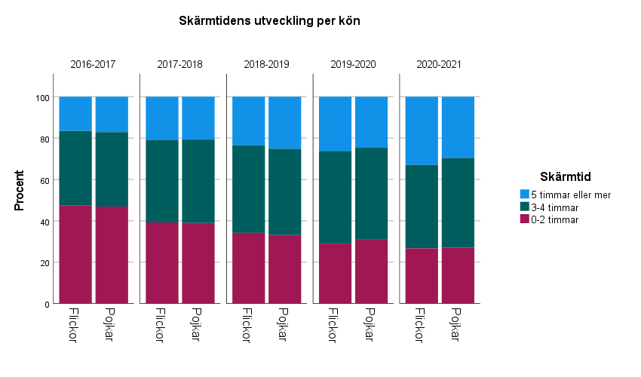
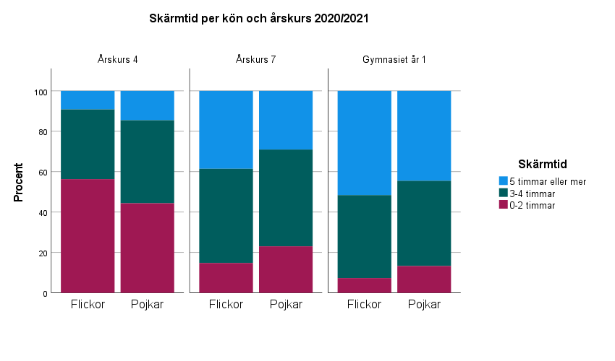
Pandemins eventuella påverkan på undersökningen
Överlag kan man inte se någon markant försämring av resultat jämfört med förgående år. Det är dock på flera frågor en viss försämring jämfört med förra året. På många frågor är årets resultat i linje med resultatet för 2018/19.
En fråga som sticker ut med markant försämring är skärmtid på fritiden. Jämfört med förra året har skärmtiden gått upp med 6 procentenheter för de elever som har skärmtid minst 5 timmar per dag har. Denna grupp utgör nu 31 procent av eleverna. I gymnasiet utgör denna grupp drygt 50 % av eleverna.
Notes:
Skärmtiden har ökat markant sen förra läsåret. Detta kan ha samband med pandemin.
För flickor i årskurs 7 har skärmtiden 5 timmar eller mer ökat med 9 procentenheter sen förra året, medan pojkar har ökat 2 procentenheter.
I gymnasiet har både flickor och pojkar ökat sin skärmtid med 10 procentenheter.
Det är årskurs 7 och gymnasiet år 1 som bidragit till den drastiskt ökade skärmtiden, och framförallt flickor.
Barn med skärmtid 0-2 timmar per dag minskar kraftigt i årskurs 7 och i gymnasiet år 1.
Andelen gymnasieelever med minst 5 timmar skärm per dag är ca 50 procent.

Slide 4
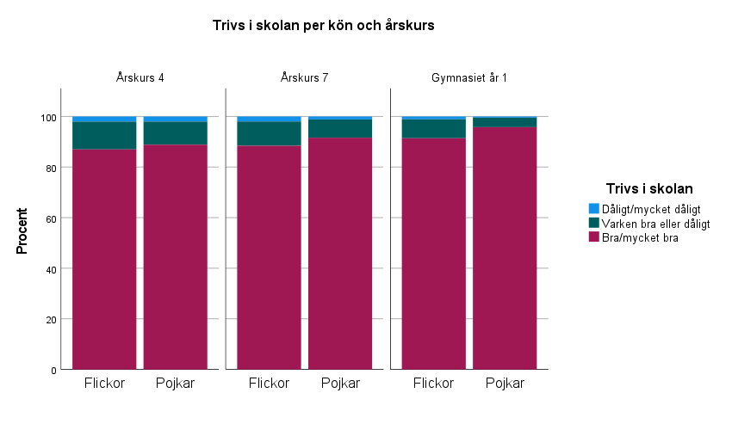
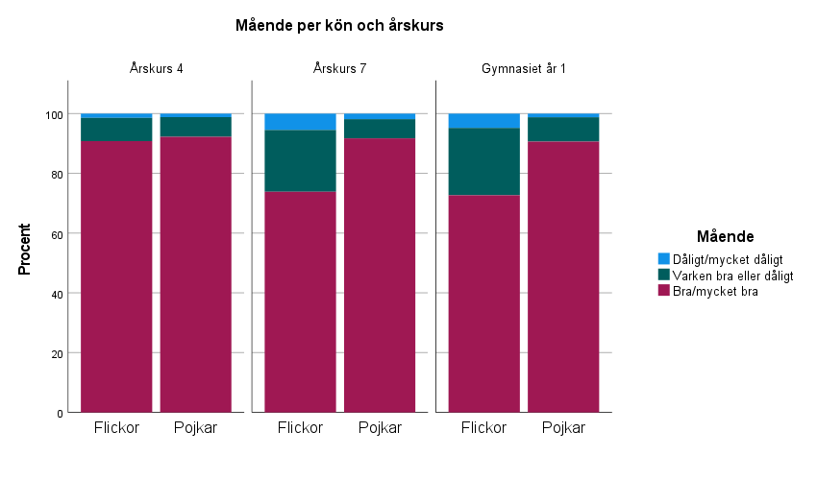
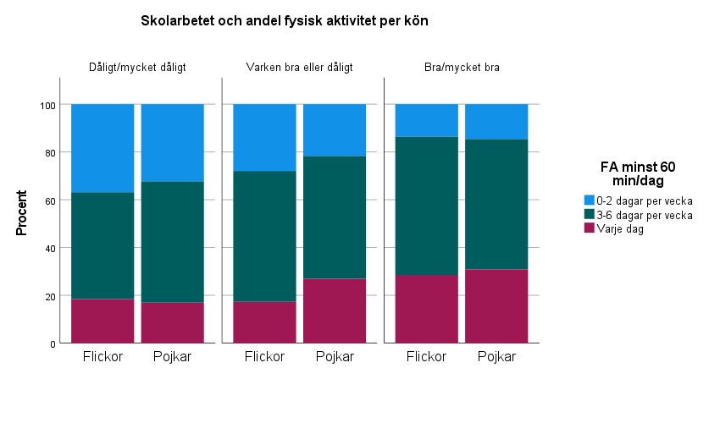
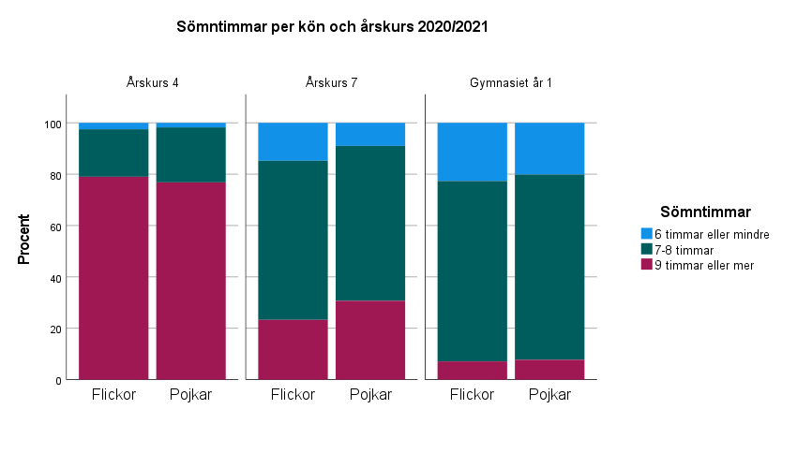
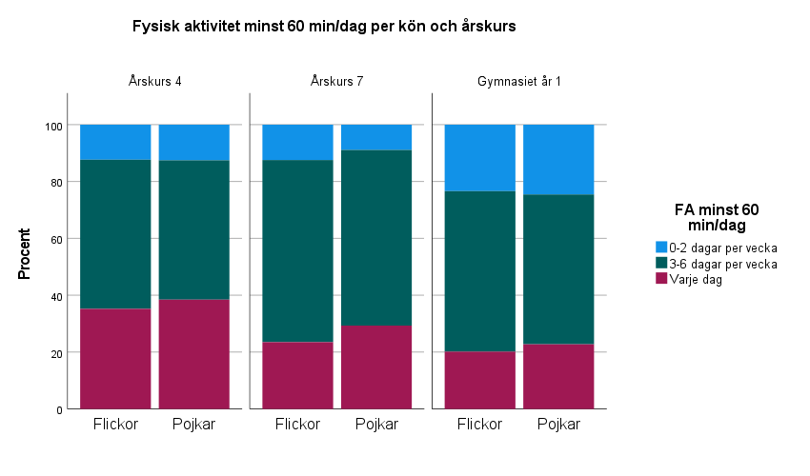
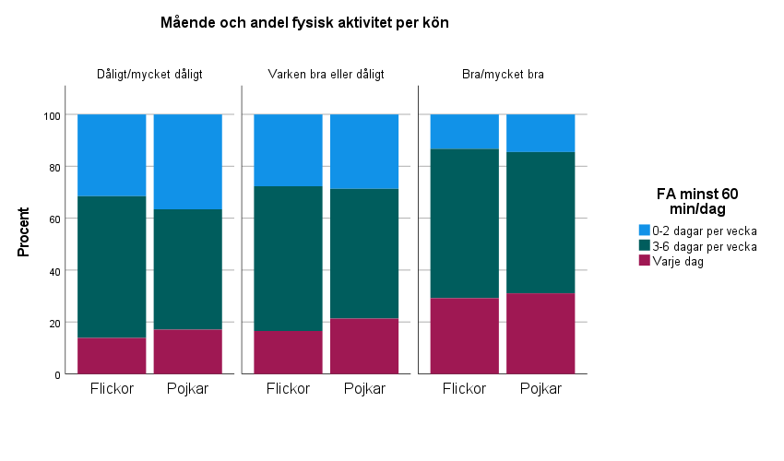
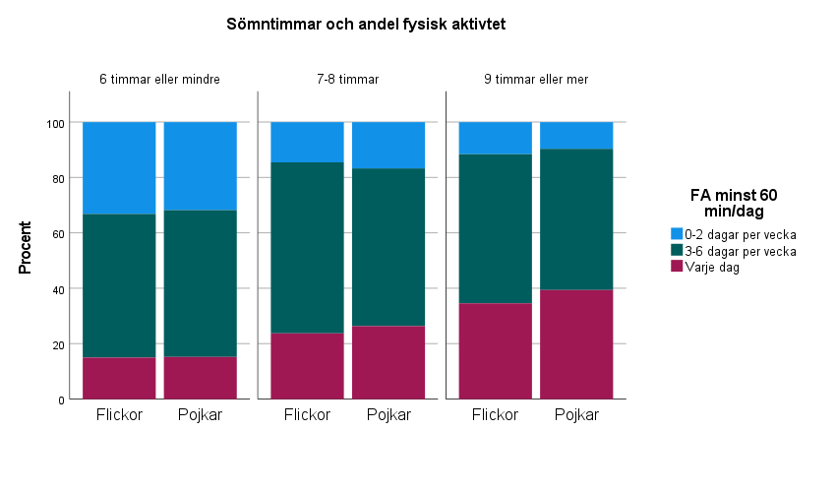
Resultat sammanfattning
De flesta hälsofaktorerna är köns- och åldersrelaterade, och försämras med stigande ålder. Flickor mår sämre än pojkar.
Det är en signifikant skillnad i andel fysisk aktivitet mellan könen och mellan årskurserna. Båda könen ligger långt under rekommendationerna.
Enbart 28 procent av eleverna uppnår rörelserekommendationerna (även lågintensiv FA ingår i frågan)
Drygt 70 procent av de som uppnår rörelserekommendationerna uppger att de går eller cyklar till och från skolan vår och höst.
Det finns tydliga positiva samband mellan andel fysisk aktivitet och flera andra faktorer, som t ex hur man mår, hur man sover och hur skolarbetet fungerar.
Elever i årskurs 7 och gymnasiet sover för lite.
De allra flesta elever trivs i skolan. 85 procent trivs bra eller mycket bra och endast 3 procent misstrivs i skolan. Även här tydligt positivt samband FA och skoltrivsel.
Notes:
För alla tre årskurser ligger pojkar på en högre nivå av fysisk aktivitet än flickor.
De som är fysiskt aktiva minst 60 minuter varje dag uppges till 28 procent. Denna siffra är långt över det nationella medelvärdet på ca 15 procent, vilket är positivt för Norrbottens del, men ändå alldeles för lågt jämfört med rekommendationerna kring fysisk aktivitet. Frågan ställs inte utifrån något ”krav” om måttlig till hög intensitet som ger ökad puls och andning. Vilket hade kunnat ge ett lägre resultat.
Aktiv transport verkar vara effektivt för att uppnå rörelserekommendationerna.
Sömnmönstret ändras till årskurs 7, i första hand genom att andelen som sover 7-8 timmar per natt ökar dramatiskt. Den motsvarar nu strax över 60 procent.
Andelen som sover 6 timmar eller mindre är 15 procent hos flickor och 8 procent hos pojkar i årskurs 7. I gymnasiet år 1 är andelen som sover 7-8 timmar 70 procent. De som sover 6 timmar eller mindre utgör 21 procent.

Slide 5
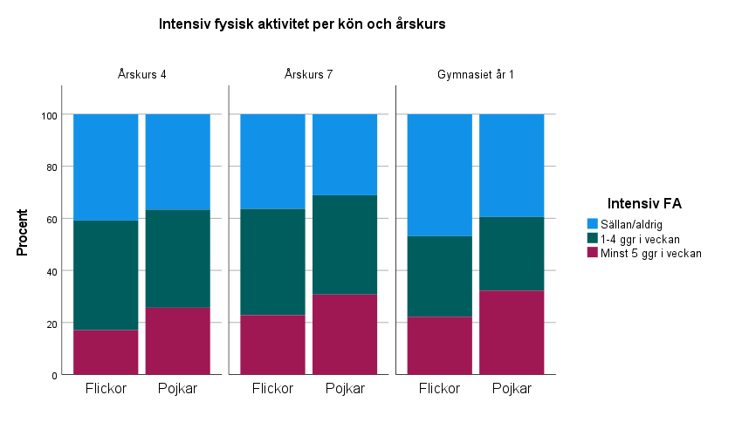
Rekommendationer
Det finns goda möjligheter för regionens skolor att ge alla elever, oberoende av socioekonomisk bakgrund, möjlighet till fysisk aktivitet minst 60 minuter varje skoldag.
I och med att de allra flesta elever deltar på idrottslektionerna är en fråga att ställa hur mycket intensiv fysisk aktivitet idrottslektionerna innehåller. En rekommendation är att se över detta i kommuner/skolor.
Skolan bör uppmuntra till aktiv skoltransport.
Mina aktiviteter är så intensiva att de gör mig andfådd (ofta svettig). (Ange antal gånger i veckan.)
Notes:
Det kan uppnås till exempel genom att ha skolgårdar som uppmuntrar till aktiva raster, organiserade rastaktiviteter, rörelsepauser på lektionerna, mer utomhusundervisning och en högre intensitet på idrottslektionerna. Skolan ska sträva efter att erbjuda alla elever daglig fysisk aktivitet inom ramen för hela skoldagen.
I årets rapport uppger 39 procent av eleverna att de sällan eller aldrig rör sig på en intensiv fysisk nivå. Samtidigt är det endast 2 procent av eleverna i årskurs 7 och gymnasiet år 1 som uppger att de sällan eller aldrig deltar på lektionerna i idrott och hälsa.
När all forskning tyder på att barn och unga i Sverige rör på sig alldeles för lite så är det viktigt att lektionerna i idrott och hälsa är så aktiva som möjligt, och att de innehåller en variation av aktiviteter som tilltalar och motiverar alla elever till rörelse.

Slide 6
Frågor, synpunkter!
Stort tack!
Signe Haugo Forskningsingenjör LTU på 50 % Konsult inom hälsostrategiska frågor resterande tid signe.haugo@ltu.se signe@haugo.se

